Slide 1


Начало конца для традиционных решений мониторинга качества связи
Михаил Соколов
Руководитель отдела R&D
Компания 2TEST

Slide 2
О чем этот доклад
О технологиях мониторинга, их проблемах и перспективах развития
О том, почему мониторинг необходим и к чему приводит
его отсутствие или некорректная работа
Информация основана на:
анализе рынка
опыте внедрения и эксплуатации различных решений
опыте разработки собственных продуктов

Slide 3

Конец начала традиционного мониторинга
[W]ire data — radically rethought and used in new ways — ...will prove to be the most critical source of data for availability and performance management over the next five years.
Gartner

Slide 4
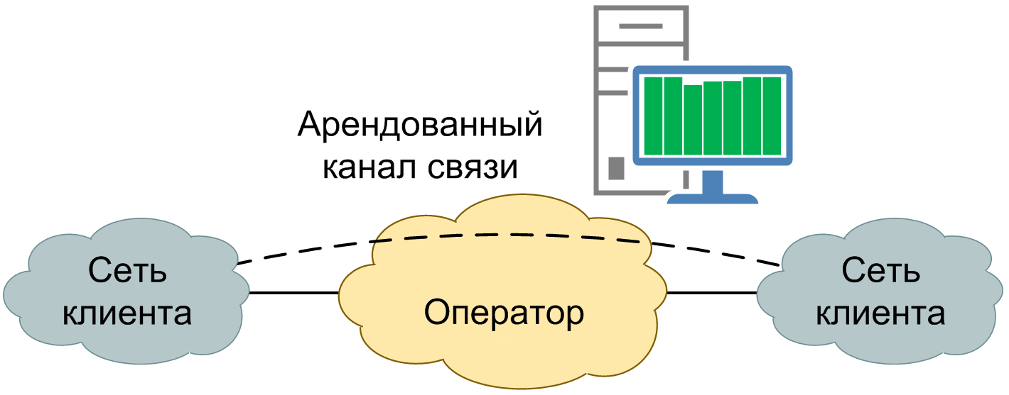
Задачи системы мониторинга качества связи
Получить достоверные результаты
Обеспечить непрерывность контроля
Оперативно обнаружить проблему
Точно определить тип и участок проблемы
Использовать объективные метрики
Уровень качества системы мониторинга

Slide 5
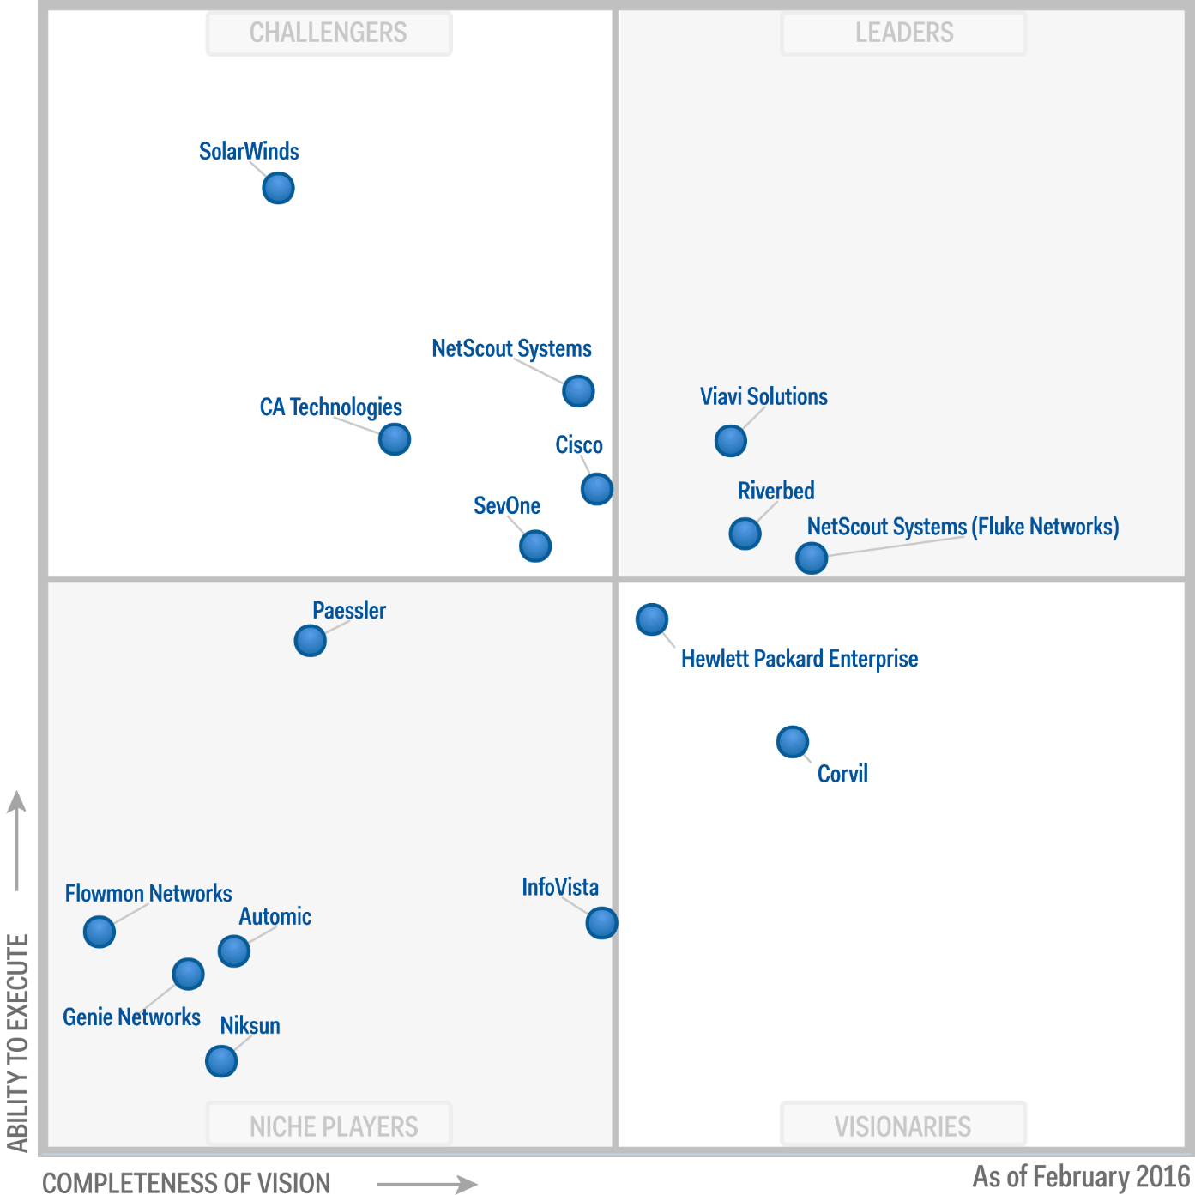
Рынок решений мониторинга качества связи
Magic Quadrant for Network Performance Monitoring and Diagnostics
https://www.gartner.com/doc/reprints?id=1-2VBVW93&ct=160105&st=sb

Slide 6
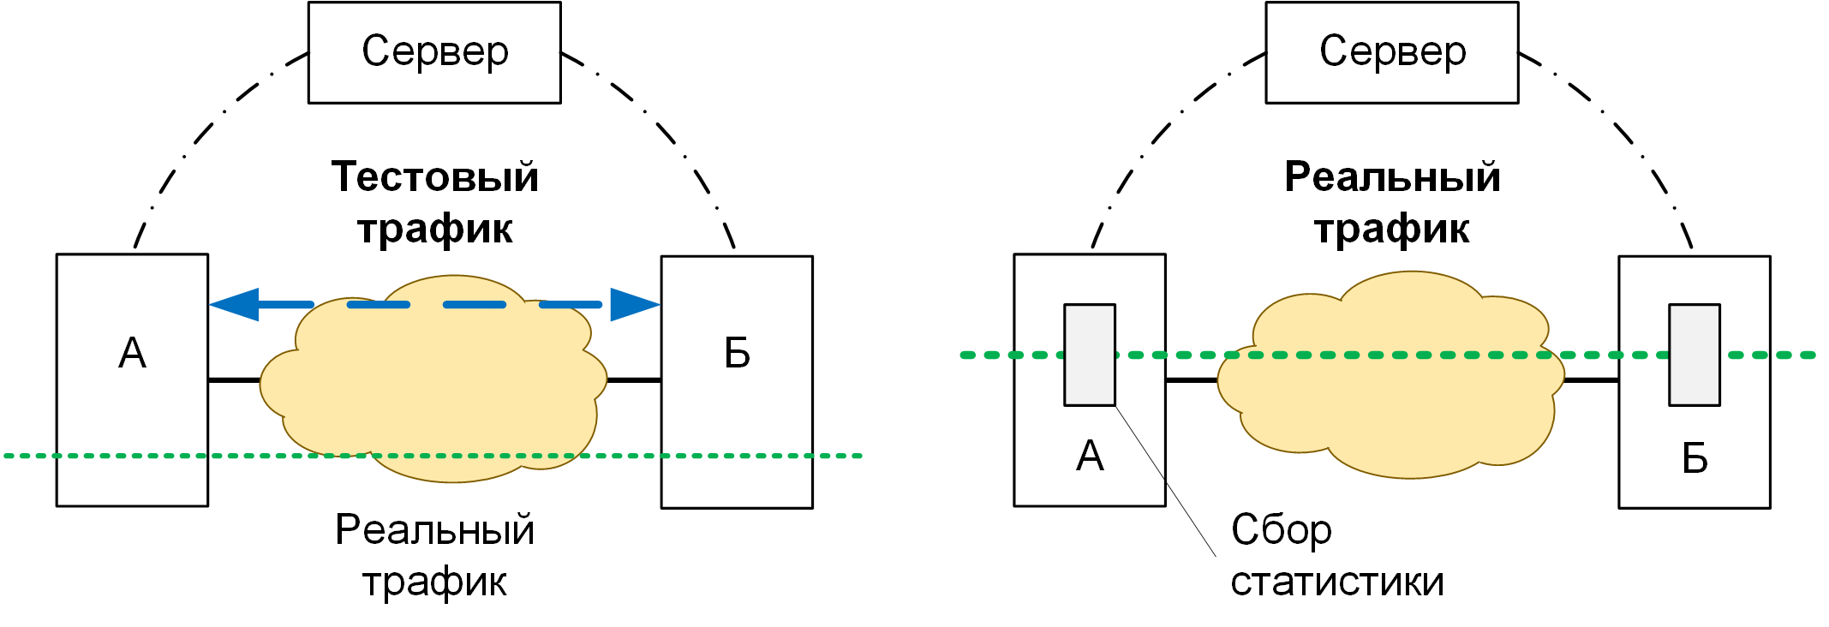
Подходы к получению данных для мониторинга
Активный мониторинг
Пассивный мониторинг
ping, IP SLA, RFC 2544, Y.1564, iperf, ...
- Счетчики (SNMP), sFlow, NetFlow
- Проприетарные технологии

Slide 7
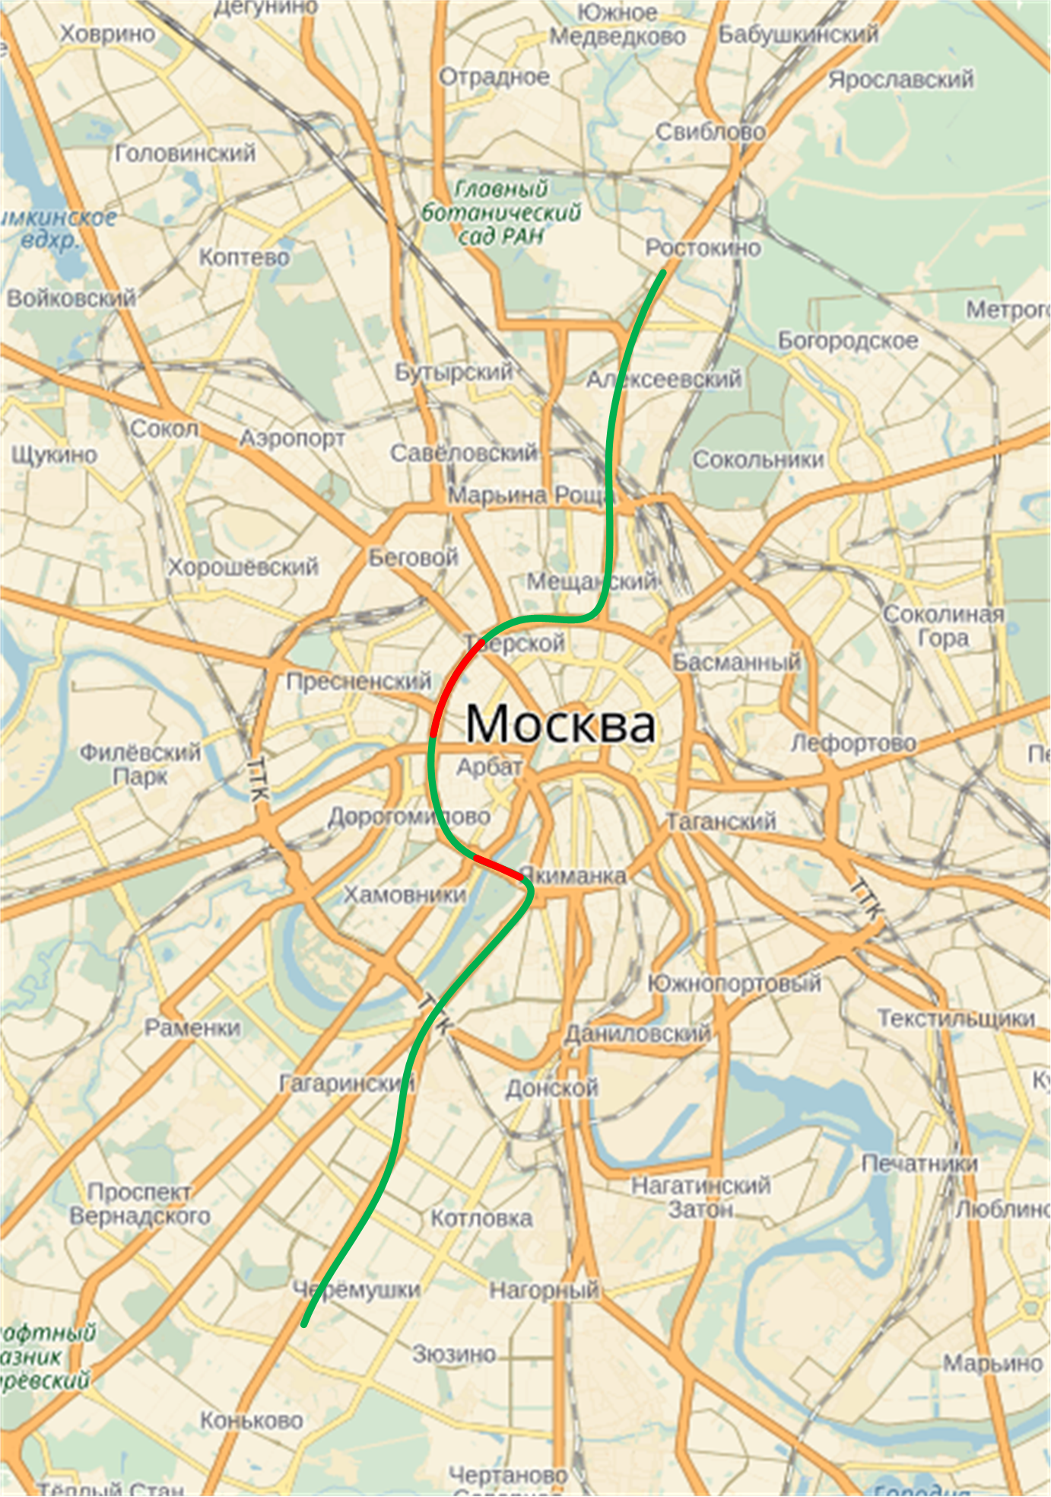
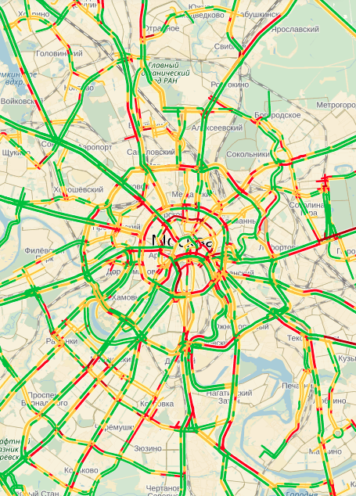
Аналогия с “пробками” на дорогах
Активный мониторинг
Пассивный мониторинг

Slide 8

Ключевые контролируемые параметры
Базовые:
пропускная способность, PPS
процент потерь
задержка
джиттер
Расширенные:
переупорядочивание пакетов
статистика с разбивкой по длинам пакетов
обнаружение балансировки
состояние протоколов TCP, RTP, HTTP, SIP, ...
MOS для VoIP/Video
состояние приложений
В разрезе:
физический канал
виртуальный канал (VLAN, MPLS, VPN, …)
приоритета трафика (802.1p, DSCP)
сессии
приложения

Slide 9
Качество активного мониторинга
Уровень качества работы системы мониторинга
Ожидаемое
Активный мониторинг
?
Максимальный предел
Параметры реального трафика
Оценка синтетического трафика

Slide 10
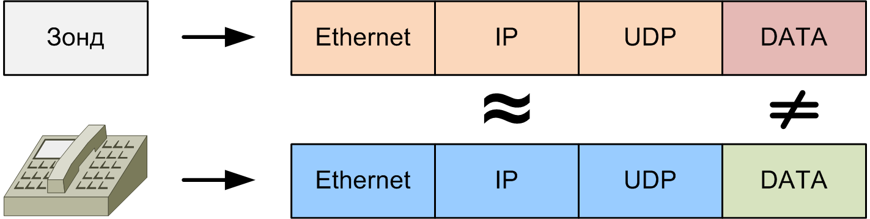
Первоисточник проблемы - несоответствие трафика
Синтетический трафик отличается от реального трафика в сети
- Синтетический трафик генерируется зондом, с целью эмуляции сервиса
- Источником реального трафика являются устройства в сети - серверы,
IP-телефоны, ...

Slide 11
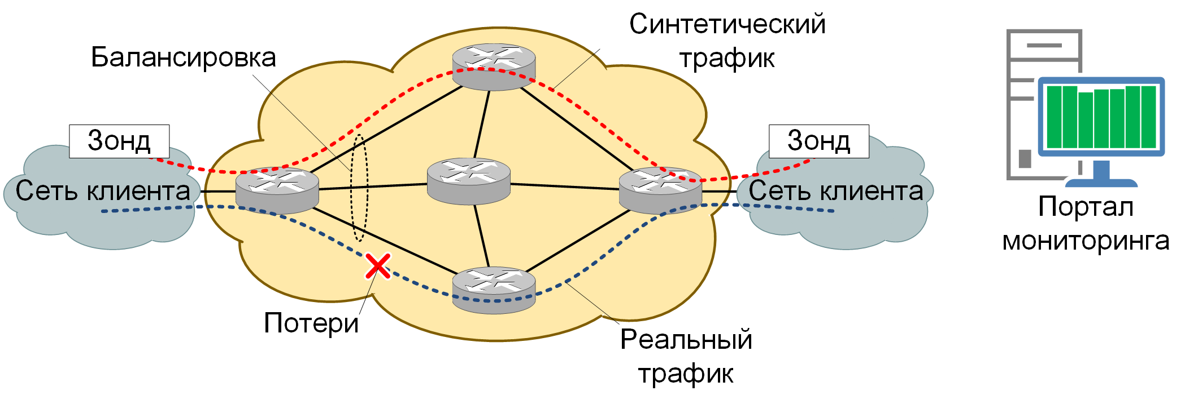
Проблема - балансировка трафика
Синтетический трафик передается через сеть другим маршрутом
и на портале мониторинга не регистрируются ошибки

Slide 12
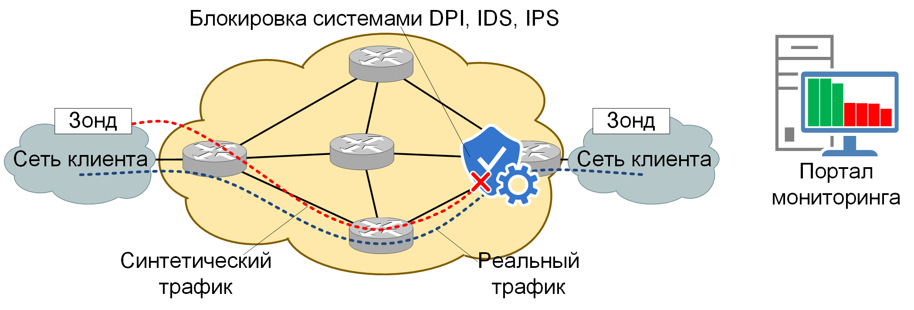
Проблема - блокировка трафика
Блокировка синтетического трафика системами обнаружения и предотвращения вторжения
- Синтетический трафик определяется системами DPI, IDS/IPS
как нелигитимный и блокируется. Портал ошибочно фиксирует аварию
- Реальный трафик передается без проблем

Slide 13
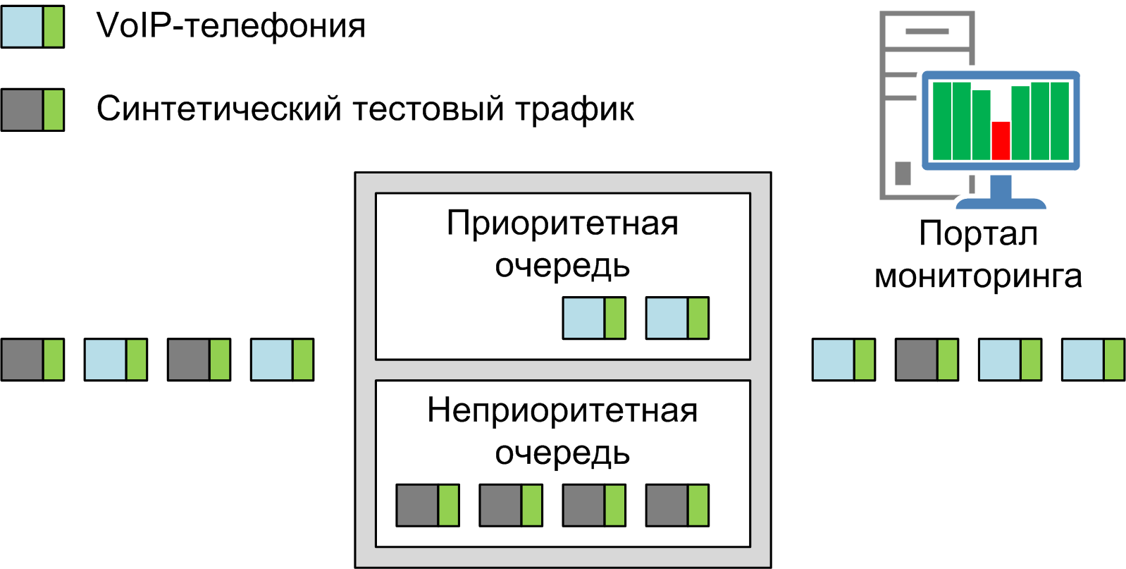
Проблема - QoS на уровне приложений
- Синтетический трафик обрабатывается и передается через сеть
с другим приоритетом
- Система мониторинга выдает неверные дынные по ключевым KPI

Slide 14
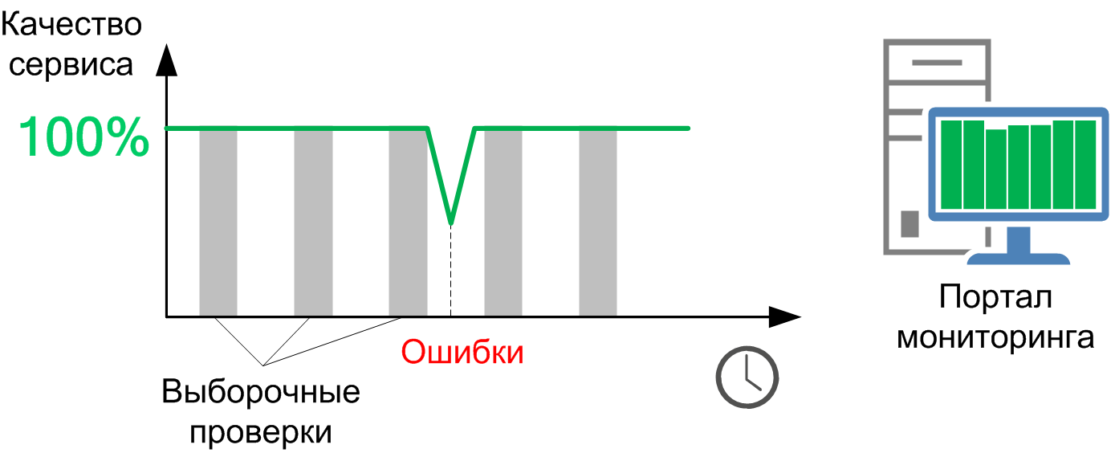
Проблема - выборочность проверки
При активном мониторинге проверка канала выполняется
не постоянно, а периодически
Кратковременные проблемы в канале связи пропускаются
и не регистрируются на портале мониторинга

Slide 15


Последствия проблем
Неверная информация о качестве канала связи:
− Финансовые потери и репутационные издержки
Генерация безошибочных отчетов,
при наличии ошибок в канале:
− Нарушение нормальной работы сервисов
− Отсутствие доказательной базы о качестве предоставляемых услуг
Ошибочные результаты приемочного тестирования:
− Последующие трудозатраты на выявление источника проблем
Информирование о наличии проблем в канале, в моменты отсутствия фактических проблем с реальным трафиком:
− Эксплуатационные издержки, неудобство в работе

Slide 16
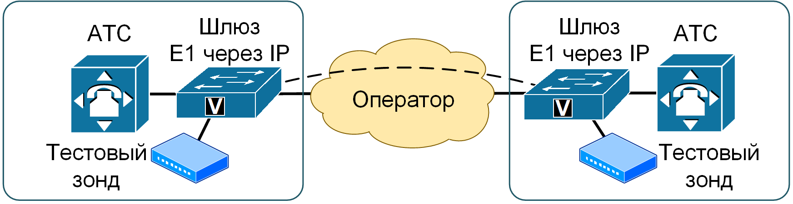
Примеры из практики
Передача телефонии (потока Е1) через арендованный IP-канал
Проблемы: обрывы голосовых вызовов, искажение голоса
Состояние канала в системе активного мониторинга - OK
Причина ошибочной оценки - балансировка трафика в сети оператора,
потери пакетов только на одном подканале

Slide 17
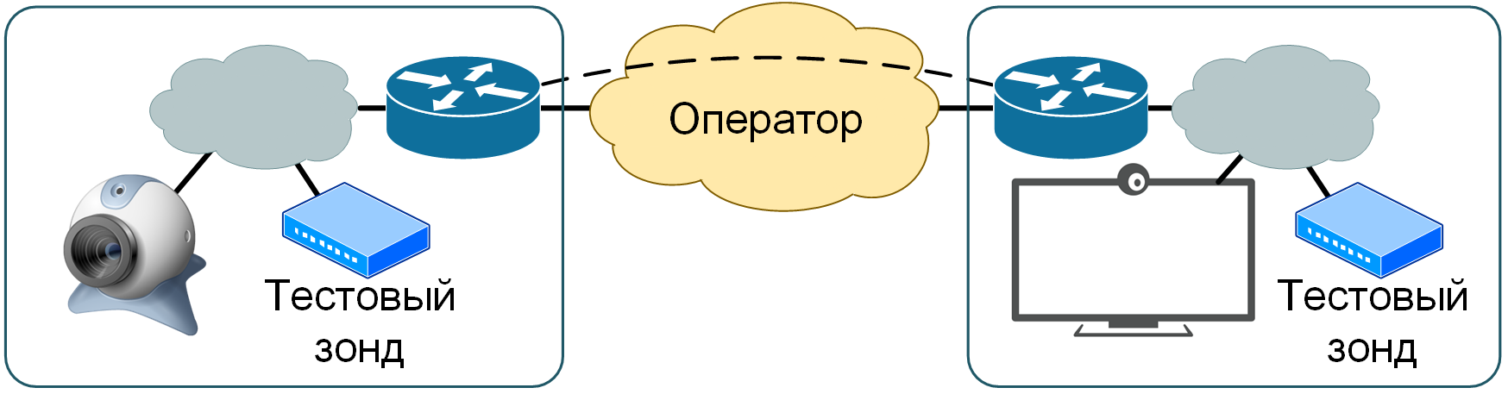
Примеры из практики
Организация видеоконференции через арендованный IP-канал
Проблема: “сыпется” картинка, проблемы со звуком во время видеоконференции
Состояние канала в системе активного мониторинга - OK
Причина ошибочной оценки - частота проверок недостаточна для обнаружения кратковременных потерь пакетов

Slide 18
Качество пассивного мониторинга
Уровень качества работы системы мониторинга
Пассивный мониторинг
Ожидаемое
Активный мониторинг
Максимальный предел
Оценка реального трафика
Параметры реального трафика
Оценка синтетического трафика

Slide 19
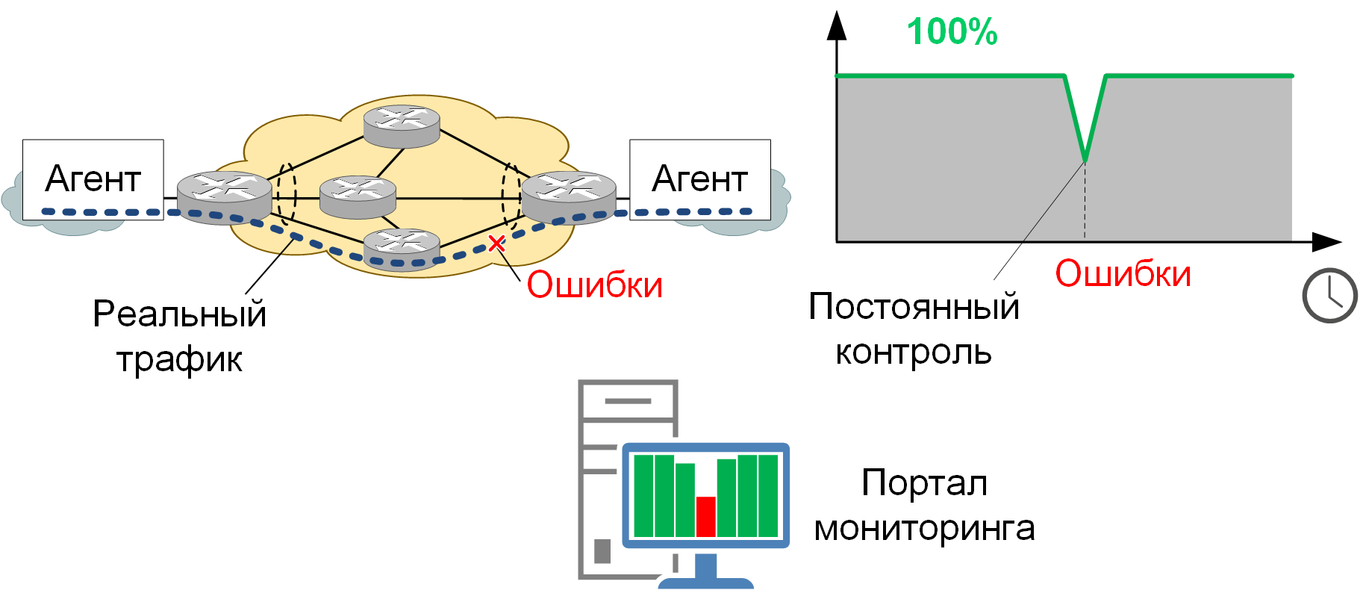
Почему пассивный мониторинг?
Непрерывный анализа реального трафика

Slide 20
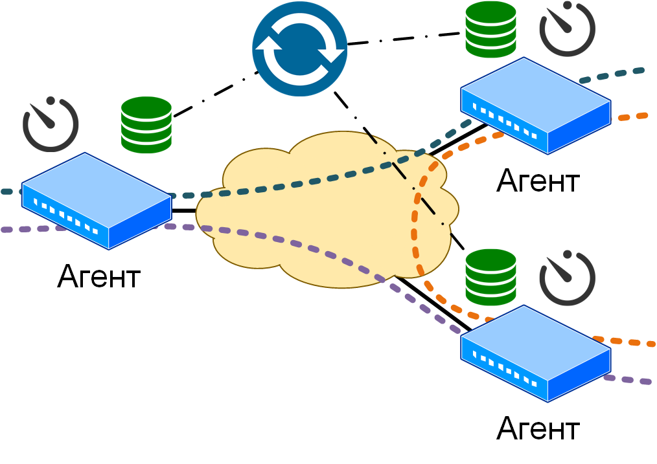
Ключевое свойство
Синхронизация состояний передаваемого трафика

Slide 21
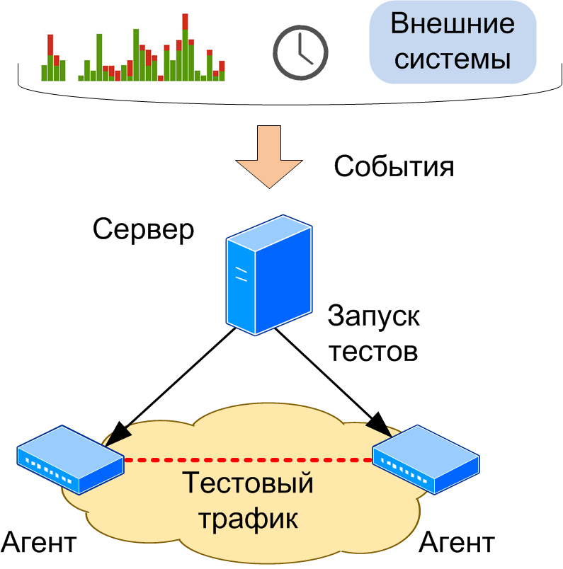
Пассивный мониторинг не всесилен
Искусственная нагрузка необходима:
Приемочное тестирование
Готовность к предоставлению сервисов и нагрузке
Проверка в часы наименьшей загрузки
Готовность к открытию
Зачем? → Снижение рисков возникновения проблем

Slide 22
Сравнение активного и пассивного мониторинга
Параметр \ Мониторинг
Пассивный
Активный
Достоверность
Высокая
Средняя
Контроль качества
Непрерывно
Выборочно
Оценка качества
Высокая
Средняя
Обнаружение влияния сети на передаваемый трафик
- Балансировка L2 / L3
- QoS
- IPS, FW, DPI
- Ассиметричная
передача
Нет
Влияние на канал связи
Отсутствует
Зависит от частоты и количества тестовых потоков

Slide 23
Анализ решений пассивного мониторинга
Сейчас
Стандартные протоколы
− Не покрывают все параметры
− Невысокая точность
+ Ценник на любой карман
+ Открытые и закрытые решения
+ Решения заточенные под разные сегменты
Проприетарные решения
+ Покрытие всех параметров
+ Очень высокая точность
− Заоблачный ценник
− Закрытые решения
− Текущий сегмент - биржи, крупные финансовые организации
Ближайшие 1-3 года
Покрывают большинство ключевых параметров
Высокая точность
Доступная цена, на уровне текущих решений активного мониторинга
В основном проприетарные (закрытые) решения
Сегмент - операторы, средний и крупный enterprise

Slide 24
Вопросы?

